Slide 1











Slide 2





Slide 3






Học tiếp
Trò chơi

Slide 4




$$\frac{3 }{5} ×6= ?$$
$$\frac{18 }{5}$$
$$\frac{18 }{30}$$
$$\frac{3 }{30}$$

Slide 5




4 $×\frac{3 }{7}= ?$
$$\frac{3 }{28}$$
$$\frac{12 }{7}$$
$$\frac{12 }{28}$$

Slide 6




0 $×\frac{7 }{9}= ?$
$$\frac{0 }{9}$$
$$\frac{7 }{0}$$
$$0$$

Slide 7


Slide 8
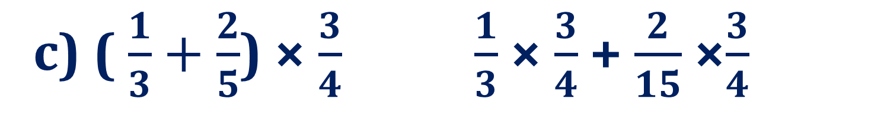
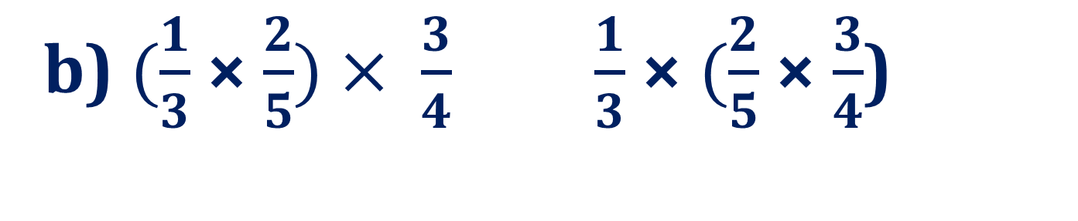
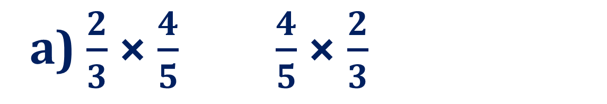
1
>; <; =
a) $\frac{2}{3}$× $\frac{4}{5}$ $\frac{4}{5}$× $\frac{2}{3}$
=
?
b) $(\frac{1}{3}$× $\frac{2}{5})× \frac{3}{4}$ $\frac{1}{3}$× $(\frac{2}{5}$ × $\frac{3}{4}$)
?
=
c) ($\frac{1}{3}+\frac{2}{5}$) × $\frac{3}{4}$ $\frac{1}{3}$ × $\frac{3}{4}$ + $\frac{2}{15}$ ×$\frac{3}{4}$
=
?

Slide 9

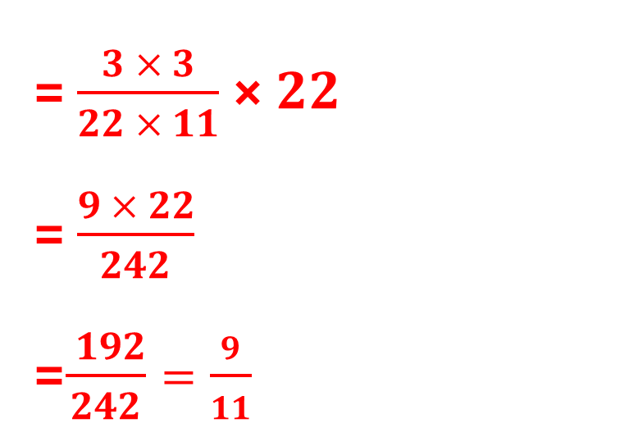
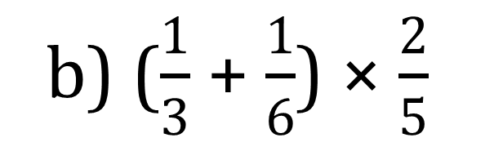
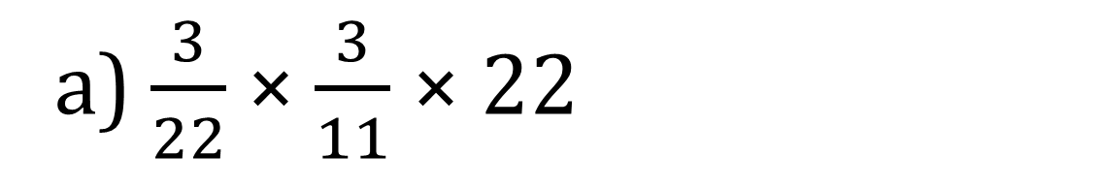
2
Tính
a) $\frac{3}{22}$ × $\frac{3}{11}$ × 22
b) ($\frac{1}{3}$ + $\frac{1}{6}$) × $\frac{2}{5}$
= $\frac{3 × 3}{22 × 11}$ × 22
= $\frac{9 × 22}{242}$
=$\frac{ 192}{242}=\frac{9}{11}$
= $(\frac{2}{6}$ + $\frac{1}{6}$) × $\frac{2}{5}$
= $\frac{3}{6}$ × $\frac{2}{5}$
= $\frac{6}{30}$= $\frac{1}{5}$

Slide 10
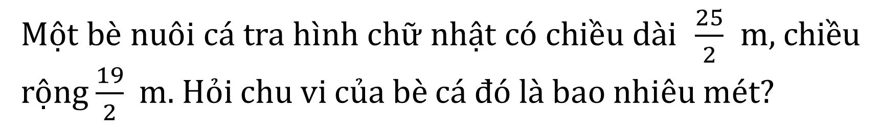
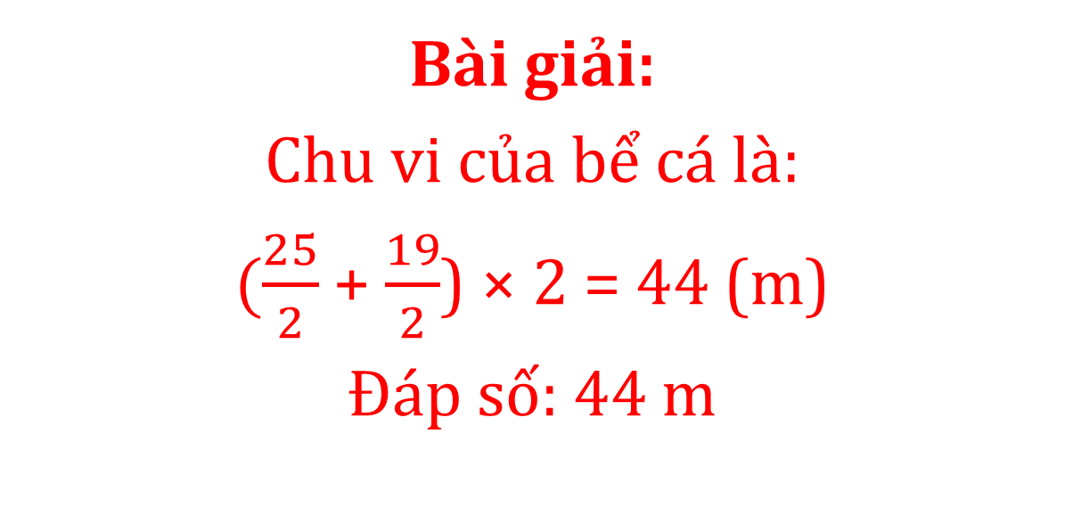
3
Một bè nuôi cá tra hình chữ nhật có chiều dài $\frac{25}{2}$ m, chiều rộng $\frac{19}{2}$ m. Hỏi chu vi của bè cá đó là bao nhiêu mét?
Bài giải:
Chu vi của bể cá là:
$(\frac{25}{2}$ + $\frac{19}{2}$) × 2 = 44 (m)
Đáp số: 44 m

Slide 11
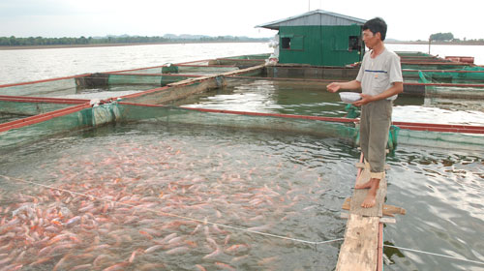

Slide 12
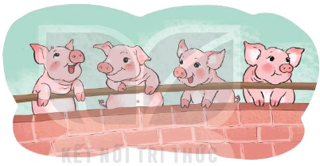
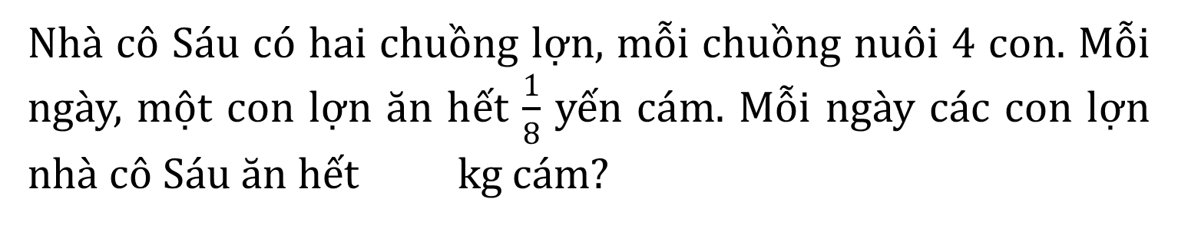
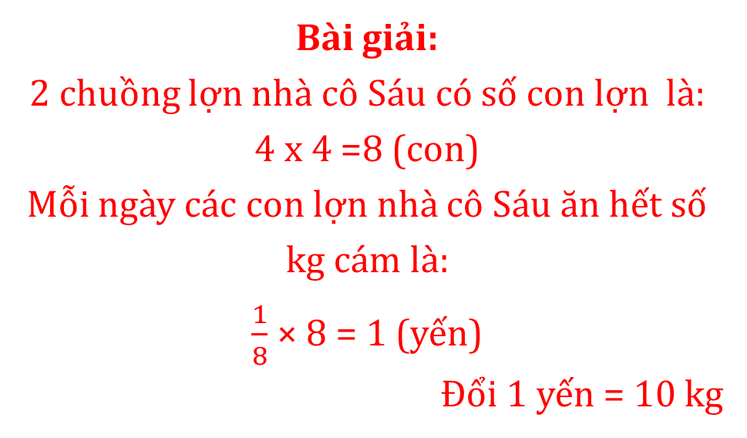
4
Nhà cô Sáu có hai chuồng lợn, mỗi chuồng nuôi 4 con. Mỗi ngày, một con lợn ăn hết $\frac{1}{8}$ yến cám. Mỗi ngày các con lợn nhà cô Sáu ăn hết kg cám?
?
Bài giải:
2 chuồng lợn nhà cô Sáu có số con lợn là:
4 x 4 =8 (con)
Mỗi ngày các con lợn nhà cô Sáu ăn hết số kg cám là:
$\frac{1}{8}$ × 8 = $1$ (yến)
Đổi $1$ yến = 10 kg

Slide 13
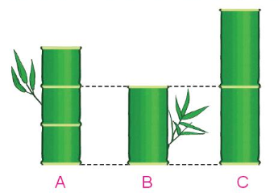
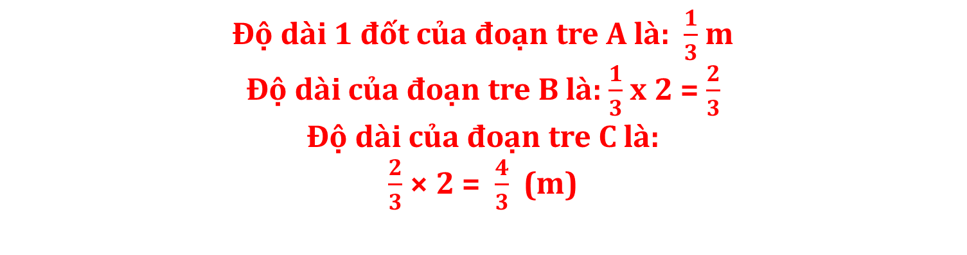
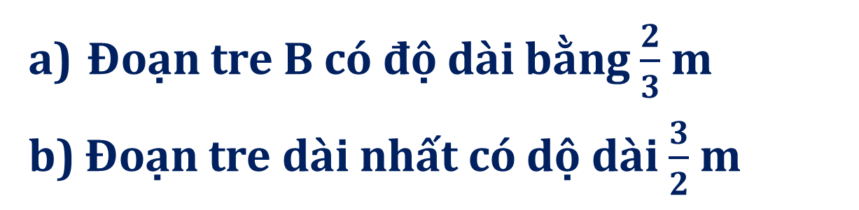
5
Đ, S?
Có ba đoạn tre A, B, C xếp như hình vẽ. Biết đoạn tre A dài 1 m và có 3 đốt dài bằng nhau, đoạn tre C có hai đốt dài bằng nhau. Tính độ dài đoạn tre dài nhất.
Đoạn tre B có độ dài bằng $\frac{2}{3}$ m
b) Đoạn tre dài nhất có dộ dài $\frac{3}{2}$ m
Đ
?
?
S
Độ dài 1 đốt của đoạn tre A là: $\frac{1}{3}$ m
Độ dài của đoạn tre B là: $\frac{1}{3}$ x 2 = $\frac{2}{3}$
Độ dài của đoạn tre C là:
$\frac{2}{3}$ × 2 = $\frac{4}{3}$ (m)

Slide 14



